Slide 1
Catedra de Ştiinţe socioumane şi asistenţă socială
Cadre didactice: 1 prof.univ., dr. hab, 8 dr. în ştiinţe, conf.univ., 5 lect.univ.
Ciclul I studii superioare de licenţă
SPECIALITĂŢI
1. ASISTENŢĂ SOCIALĂ (180 de credite, 3 ani)
2. ISTORIE ŞI EDUCAŢIE CIVICĂ (240 de credite, 4 ani)
Ciclul II studii superioare de masterat
SPECIALIZĂRI
POLITICI ŞI SERVICII SOCIALE PENTRU FAMILIE ŞI COPIL
SUPERVIZAREA ÎN ASISTENŢA SOCIALĂ ( 2 ani)

Slide 2
SPECIALITĂŢI
Asistenţă socială
Calificativul: asistent social
Posibilităţi de angajare:
Asistent social în cadrul structurilor teritoriale de asistenţă socială, în cadrul instituţiilor prestatoare de servicii sociale ale Ministerului Muncii, Protecţiei Sociale şi Familiei, Ministerului Educaţiei, în cadrul organizaţiilor neguvernamentale
Istorie şi educaţie civică
Calificativul: profesor de Istorie şi Educaţie Civică
Posibilităţi de angajare:
Profesor de istorie şi educaţie civică în gimnaziu, profesor de istorie şi educaţie civică în liceu, colegiu, specialist pe problemele educaţiei civice în organizaţii neguvernamentale, Ministerul Educaţiei

Slide 3
SPECIALIZĂRI
POLITICI ŞI SERVICII SOCIALE PENTRU FAMILIE ŞI COPIL
Argument:
Absolventului acestui program i se oferă calificarea de master în Asistenţă socială, avînd posibilitatea să ocupe următoarel funcţii şi posturi: specialist principal în problemele familiilor cu copii în situaţii de risc, specialist principal în problemele drepturilor copilului, şef al Serviciului de asistenţă socială comunitară, asistent social cu responsabilităţi de supervizor, asistent social în cadrul serviciilor specializate pentru familie şi copil
SUPERVIZAREA ÎN ASISTENŢA SOCIALĂ
Argument:
Absolventului acestui program i se oferă calificarea de master în Asistenţă socială cu calificativul “asistent social”, avînd posibilitatea să activeze în instituţii de stat, neguvernamentale şi private ce prestează servicii de asistenţă socială

Slide 4
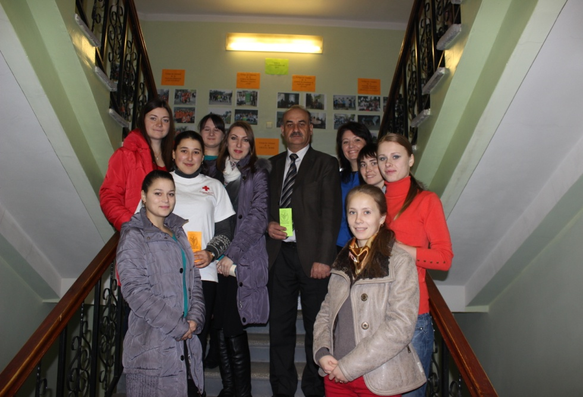
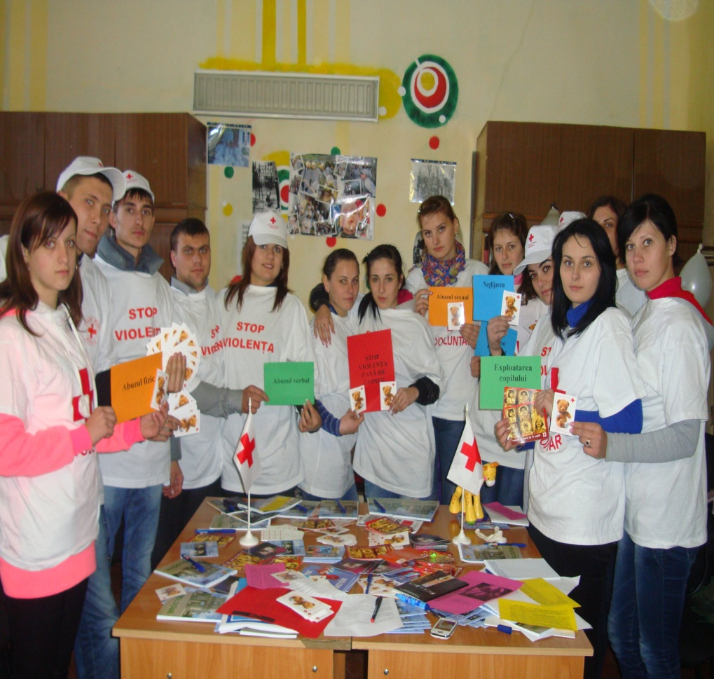
Experienţă studenţească
Acţiuni dedicate
anti-violenţei
D
De ziua voluntarului

Slide 5
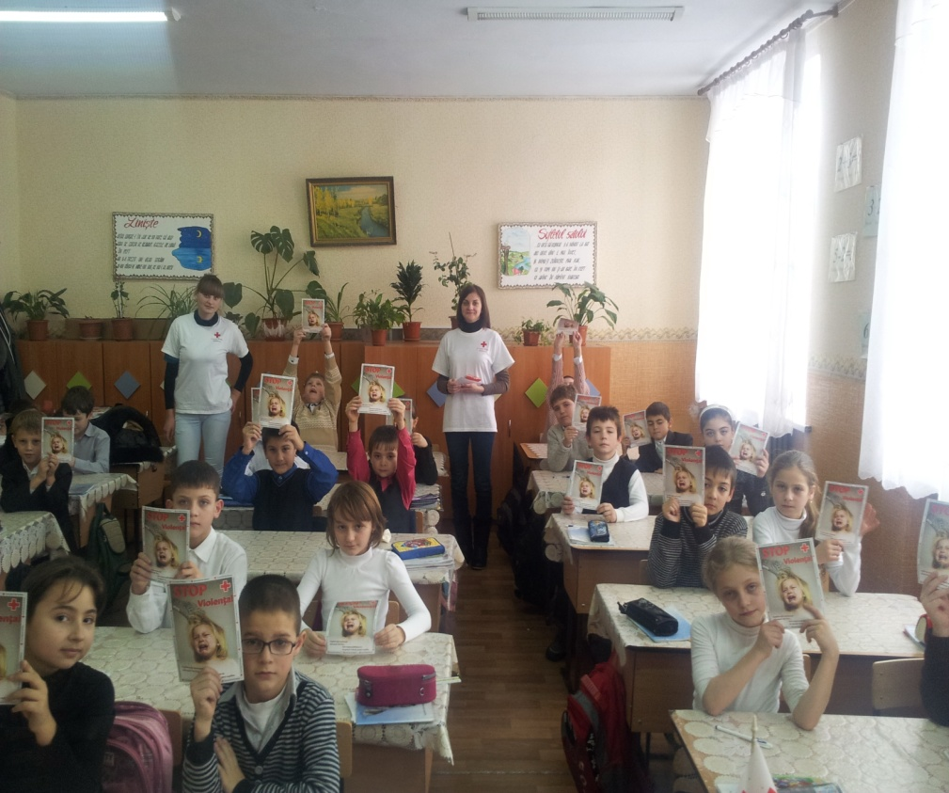
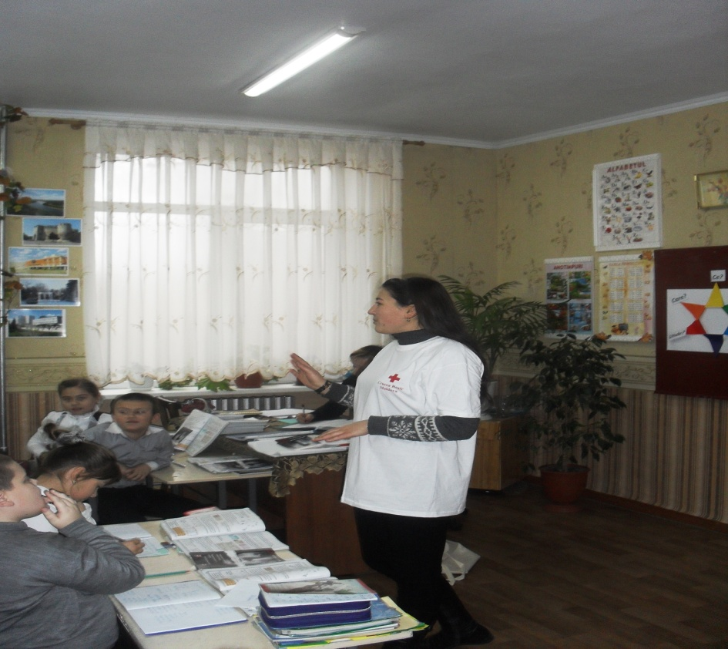
ACŢIUNI DE VOLUNTARIAT Studenţii ajută elevii să spună: DA – BUNĂTĂŢII NU - VIOLENŢEI

